Slide 1
Тарас Григорович Шевченко
Робота: учня 11 – Б класу
Гулько В. вчитель інформатики: Трибко О.Б.

Slide 2
Народився 9 березня 1814 Помер 10 березня 1861
Художник (живописець, гравер), поет, прозаїк, драматург, громадський діяч

Slide 3
Дитинство і молодість
Тарас Шевченко народився 9 березня 1814 року у селі Моринці , Звенигородського повіту Київської губернії (нині Звенигородського району Черкаської області).
Був третьою дитиною селян-кріпаків Григорія Івановича Шевченка і Катерини Якимівни Бойко.
Згідно з родинними переказами, Тарасові діди і прадіди були козаками, служили у Війську Запорозькому й брали участь у визвольних війнах та повстаннях в Україні XVII–XVIII століть.
У 1816 році сім'я Шевченків повернулася до села Керелівка (нині Шевченкове Звенигородського району) Звенигородського повіту, звідки походив Григорій Іванович.
Дитячі роки Тараса пройшли в цьому селі.
24 травня 1816 року народилася Тарасова сестра Ярина,а 7 лютого 1819 року — сестра Марія.

Slide 4
Хата Григорія Івановича і Катерини Якимівни Шевченків у Кирилівці. Малюнок Тараса Шевченка.

Slide 5
Одного разу малий Тарас пішов шукати «залізні стовпи, що підпирають небо», і заблукав у полі. Чумаки, зустрівши хлопця, забрали його з собою і ввечері привезли до Керелівки. 20 березня 1821 року народився Тарасів брат Йосип. Восени 1822 року Тарас Шевченко почав учитися грамоти в місцевого дяка Совгиря.У той час ознайомився з творами Григорія Сковороди.
В період 1822-1828 років він намалював «Коні. Солдати» (цей твір не знайдено). 1 вересня 1823 року від тяжкої праці й злиднів померла мати Катерина. 19 жовтня 1823 року батько одружився вдруге з удовою Оксаною Терещенко, в якої вже було троє дітей. Вона жорстоко поводилася з нерідними дітьми, зокрема з малим Тарасом. Тарас чумакував з батьком. Бував у Звенигородці, Умані, Єлисаветграді.
2 квітня 1825 року від тяжкої праці на панщині помер Григорій Шевченко, і невдовзі мачуха повернулася зі своїми дітьми до Моринців, а Тарас пішов у найми до дяка Петра Богорського, який прибув із Києва.

Slide 6
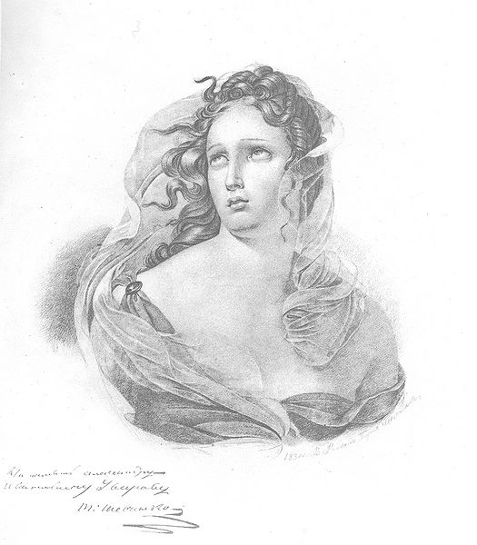
Як школяр-попихач, Тарас носив воду, опалював школу, обслуговав дяка, читав псалтир над померлими й навчався далі. У той час Шевченко ознайомився з деякими творами української літератури. Не стерпівши знущань Богорського, Тарас втік від нього й почав шукати у навколишніх селах учителя-маляра. 1827 року він пас громадську отару в Кирилівці й там зустрічався з Оксаною Коваленко. Цю подругу дитинства Шевченко не раз згадує у своїх творах. Їй присвячено вступ до поеми «Мар'яна-черниця». Майже два з половиною роки — з осені 1828-го до початку 1831-го — Шевченко пробув зі своїм паном у Вільні. Подробиці цієї подорожі мало відомі. Імовірно, що там він відвідував лекції малювання у професора Віленського університету Йонаса Рустемаса. У тому ж місті Шевченко міг бути очевидцем Польського повстання 1830 р. З цих часів зберігся Шевченків малюнок «Погруддя жінки», який свідчить про майже професійне володіння олівцем.
Погруддя жінки

Slide 7
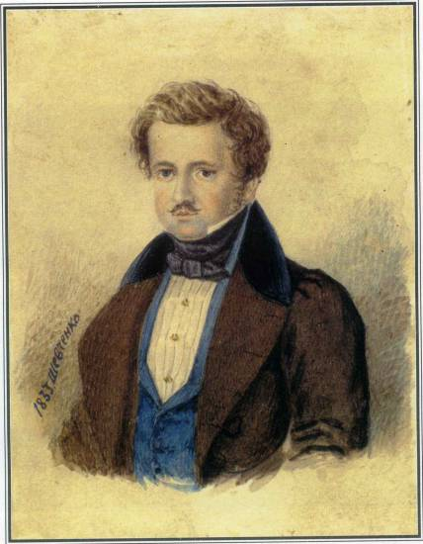
Переїхавши 1831 року з Вільна до Петербурга, Енгельгардт взяв із собою Шевченка а щоб згодом мати зиск на художніх творах (серед дворянства було модою мати своїх «покоєвих художників»), віддав його в науку на чотири роки до живописця Василя Ширяєва. Відтоді й до 1838 року Шевченко жив у будинку Крестовського (тепер — Загородний проспект, 8), де наймав квартиру Ширяєв. Ночами, у вільний від роботи час, Шевченко ходив до Літнього саду, змальовував статуї, тоді ж уперше почав писати вірші. 1833 року він намалював портрет поміщика Павла Енгельгардта (акварель; оригінал, датований автором, зберігається в Національному музеї Тараса Шевченка в Києві).
Портрет Павла Енгельгардта 1833. Папір, акварель.

Slide 8
У повісті «Художник» Шевченко розповідає, що в доакадемічний період він намалював такі твори: «Аполлон Бельведерський», «Фракліт», «Геракліт», «Архітектурні барельєфи», «Маска Фортунати» (олівець). Шевченко брав участь у розпису Большого театру як підмайстер-рисувальник. Створив композицію «Александр Македонський виявляє довіру своєму лікареві Філіппу» (акварель, туш, перо; дата і підпис Шевченка). Малюнок виконано на тему, оголошену ще 1830 року для конкурсу в Петербурзькій академії мистецтв на одержання золотої медалі.
Намалював: «Смерть Олега — князя древлянського» (туш), «Смерть Віргінії» (акварель, туш), на обох дати і підпис Шевченка, «Смерть Богдана Хмельницького» (туш, перо і пензель). До цього часу дослідники зараховують також Шевченкові малюнки, про які є згадка в його повісті «Художник»: «Геркулес Фарнезький», «Аполліно» — копія, рисунки для розпису Великого театру в Петербурзі, «Маска Лаокоона», «Слідок із скульптурного твору Мікеланджело», «Голова Люція Вера», «Голова Генія»; «Анатомічна фігура»; «Германік»; «Фавн, що танцює».
Навесні 1838-го Карл Брюллов і Василь Жуковський вирішили викупити молодого поета з кріпацтва. Енгельгардт погодився відпустити кріпака за великі гроші — 2500 рублів. На той час ця сума була еквівалентна 45 кілограмам чистого срібла. Щоб здобути такі гроші, Карл Брюллов намалював портрет Василя Жуковського — вихователя спадкоємця престолу, і портрет розіграли в лотереї, в якій взяла участь царська родина. Лотерея відбулася 22 квітня 1838 року, а 25 квітня Шевченкові видали відпускну.

Slide 9
В Петербурзькій академії мистецтв
Після викупу Шевченко оселився на 4-й лінії Васильєвського острова у будинку № 100. Незабаром він став студентом Петербурзької академії мистецтв, а вже там — улюбленим учнем Брюллова. Будучи вже неабияким портетистом, упродовж навчання він опанував також мистецтво гравюри й виявив видатні здібності як графік та ілюстратор.23 червня 1838 року за рисунок з гіпсових фігур на місячному екзамені в Академії мистецтв Шевченкові виставлено номер тринадцятий (найкраща робота оцінювалась одиницею, а далі оцінки йшли по висхідній). 14 листопада 1838 року Шевченко в Гатчині написав «Думку» («Тяжко, важко в світі жити…»), яку вперше надруковано у харківському альманасі Бецького «Молодик». У кінці 1839 року Тарас Шевченко захворів на тиф. Одужував у маєтку Федора Пономарьова — свого найближчого приятеля в Академії мистецтв. Водночас Шевченко наполегливо поглиблював свої знання, читав твори класиків світової літератури, захоплювався історією та філософією. Під враженням вістки про смерть автора «Енеїди» Шевченко написав вірш «На вічну пам'ять Котляревському». Разом із чотирма іншими його поезіями цей вірш побачив світ у альманасі Гребінки «Ластівка».

Slide 10
Першу збірку своїх поетичних творів Шевченко видав 1840 під назвою «Кобзар». До неї увійшло 8 поезій: «Думи мої», «Перебендя»,«Катерина», «Тополя», «Думка», «До Основ'яненка», «Іван Підкова», «Тарасова ніч».
Окремими виданнями вийшли поеми «Гайдамаки» (1841) та «Гамалія» (1844). Вірші Шевченка справили на українське суспільство велике враження, проте російська богема загалом негативно поставилася до молодого поета, звинувативши його головним чином у тому, що він пише «мужицькою мовою».
Улітку 1842, використавши сюжет поеми «Катерина», Шевченко намалював олійними фарбами однойменну картину, яка стала одним із найпопулярніших творів українського живопису.
25 травня 1843 року Шевченко з Петербурга виїхав до України.
Т. Шевченко. «Катерина». 1842.

Slide 11
Кохання Тараса Шевченка
Першим коханням молодого Шевченка була Оксана, його ровесниця. Родичі та знайомі закоханих були впевнені, що молоді одружаться, щойно досягнуть відповідного віку. Але надії були марними — Тарас у валці свого пана Павла Енгельгардта мусив поїхати до Вільна. Розлука була несподівана і довга. Усе своє життя Шевченко згадував ту дівчину, яку колись кохав. Наступною жінкою, яку він кохав, була польська швачка Дзюня Гусіковська.
У 1843 році Шевченко їде в Україну і там зустрів Ганну Закревську, якій згодом присвятив вірш «Г. З.». Наступними жінками, що займали місце в серці поета, були Варвара Рєпніна, сільська дівчина Глафіра та Агата Рускова, 16-річна актриса Катерина Піунова, яка, напевно, просто не наважилася пов'язати своє життя з модним, але скандально відомим художником, майже на тридцять років старшим від неї. Останнім коханням поета була 19-річна петербурзька наймичка, українка Лукерія Полусмак, якій Шевченко присвятив вірш «Ликері». Зваблював цю простакувату дівчину дорогими подарунками, але вона не захотіла відмовитися від столичного життя й переїхати в українське село. Покинула поета й вийшла заміж за перукаря Яковлева. І лише 1904 року, після смерті свого чоловіка-пиячка, Лукерія Яковлева-Полусмак, залишивши дітей в Петербурзі, переїхала до Канева і щодня приходила на могилу Шевченка.

Slide 12
Літературна творчість
Тарас Шевченко у своїй творчості відобразив саме ті думки і настрої, які були важливими в житті українців його часу. Про те, що його творчість знайшла відгук у серцях людей, свідчить те, що в другій половині XIX і на початку XX ст. чи не єдиною книжкою у більшості сільських хат України був «Кобзар», вірші з нього вчили напам'ять, за ним училися читати. В історичному розвитку України Шевченко — явище незвичайне своїм місцем у літературі, мистецтві, культурі. Походженням, становищем та популярністю Шевченко — виняткове явище також у світовій літературі. З 47 років життя поет пробув 24 роки у кріпацтві, десять на засланні, а решту — під наглядом жандармів. Шлях Шевченка до творчих висот визначив в образній формі І. Франко:
Автограф поезії Шевченка «Думи мої»
«Він був сином мужика і став володарем у царстві духа. Він був кріпаком і став велетнем у царстві людської культури. Він був самоуком і вказав нові, свіжі і вільні шляхи професорам та книжним ученим».

Slide 13
Революційна творчість Шевченка була одним із головних чинників формування національно-політичної свідомості народних мас України. Впливи Шевченка на різні сторони духовно-національного життя нації відчуваються до сьогодні. Творчість Шевченка була багатогранною. Митець був і глибоким ліриком, і творцем епічних поем, і видатним драматургом та різнобічно обдарованим митцем. Літературна спадщина Шевченка обіймає велику збірку поетичних творів («Кобзар»), драму «Назар Стодоля» і два уривки з інших п'єс; дев'ять повістей, щоденник та автобіографію, написані російською мовою, записки історично-археологічного характеру («Археологічні нотатки»), чотири статті та понад 250 листів. З мистецької спадщини Шевченка збереглося 835 творів живопису і графіки, що дійшли до нас в оригіналах і частково у гравюрах та копіях. Її доповнюють дані про понад 270 втрачених і досі не знайдених мистецьких творів. Натомість у літературі про його мистецьку спадщину безпідставно приписувано йому чимало творів живопису і графіки інших авторів (досі зареєстровано 263 такі твори).

Slide 14
Рання творчість
Упродовж першого періоду літературної діяльності (1837 — 1843) Шевченко написав багато високохудожніх поетичних творів, у яких — поряд версифікаційних і стилістичних засобів народно-пісенної поетики — було й чимало нових, оригінальних рис, що ними поет значно розширив і збагатив виражальні можливості українського вірша (складна і гнучка ритміка, уживання неточних, асонансних і внутрішніх рим, використання цезури й перенесення (анжамбеман), майстерність алітерацій, звукової інструментації та поетичної інтонації, астрофічна будова вірша тощо). Новаторство прикметне й для Шевченкових епітетів, порівнянь, метафор, символів та уособлень. Керуючись власним художнім чуттям і не оглядаючись на панівні тоді літературні канони, Шевченко знаходив відповідну поетичну форму для втілення нових тем та ідей, які підказувала йому тогочасна дійсність. Одним словом кажучи, Тарас Шевченко спочатку наслідував найкращі зразки народно-поетичної творчості. Скажімо, перші його твори написані коломийковим віршем, що чітко вказує на зв'язок із українською народно-пісенною творчістю, насамперед із піснями, які виконувалися у жанрі коломийки. До ранньої творчості Шевченка належать балади «Причинна»(1837), «Тополя»(1839) й «Утоплена» (1841), що мають виразне романтичне забарвлення. Своєю фантастикою й основними мотивами вони близькі до народної поезії.

Slide 15
Поетичним вступом до «Кобзаря» (1840) був вірш «Думи мої, думи мої», у якому, висловлюючи свої погляди на зв'язок поезії з дійсністю, Шевченко підкреслив нерозривну єдність поета зі своїм народом. Із цим віршем тематично споріднена поезія «Перебендя», у якій відобразилися думки молодого Шевченка про місце поета в суспільстві. Особливе місце серед ранніх творів посідає соціально-побутова поема «Катерина» — хвилююча розповідь про трагічну долю української дівчини, яку знеславив московський офіцер. У розвитку подій цей ліро-епічний твір відзначається високою драматичною напруженістю. Визвольна боротьба українського народу проти загарбників і поневолювачів є основним мотивом у таких ранніх творах, як «Тарасова ніч» (1838), «Іван Підкова» (1839), «Гайдамаки» (1841), «Гамалія» (1842). У поемах «Іван Підкова»і «Гамалія» Шевченко оспівав героїчні походи українського козацтва проти турків. Поеми «Тарасова ніч» і «Гайдамаки» змальовують різні моменти боротьби українського народу проти польського панування. Історично-героїчна поема «Гайдамаки» є вершиною революційного романтизму Шевченка. Драма «Назар Стодоля» (1843), створена на межі першого і другого періоду творчості Шевченка, є новим явищем в українській драматургії. Зображені в ній події відбуваються у XVII столітті біля Чигирина. Розвиток дії подано в романтичному дусі, проте в п'єсі переважають рисиреалістичного відтворення дійсності. Етнографічно-побутові картини увиразнюють історичний колорит. Сценічні якості драми забезпечили їй великий успіх, і вона досі входить до репертуару українських труп. На тему Шевченкової п'єси Костянтин Данькевич написав однойменну оперу (1960).

Slide 16
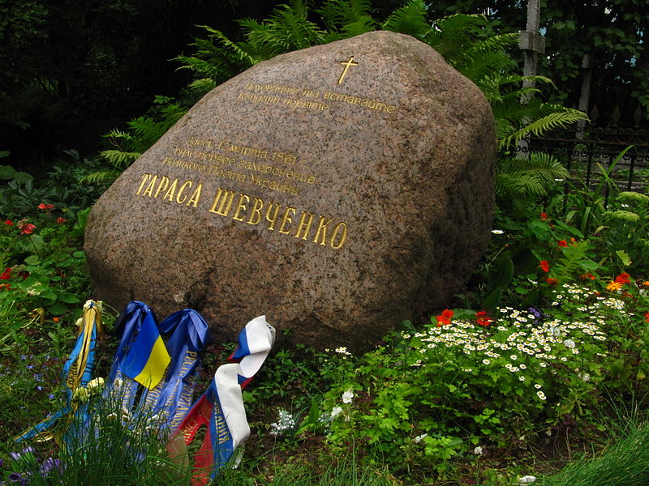
Смерть і перепоховання
10 березня 1861 року Шевченко помер. На кошти друзів (13 березня його було поховано спочатку наСмоленському православному кладовищі в Петербурзі.
Після того, як п'ятдесят вісім днів прах Шевченка перебував у Петербурзі, його домовину, згідно із заповітом, за клопотанням Михайла Лазаревського, після отримання ним дозволу у квітні того ж року, перевезено в Україну і перепоховано на Чернечій горі біля Канева.
26 квітня 1861 року домовину викопали, перенесли через увесь Петербург до Московського (Миколаївського) вокзалу і залізницею перевезли до Москви. Далі шлях проходив через Серпухов, Тулу, Орел, Кроми, Дмитровськ, Сєвськ, Глухів, Кролевець, Батурин, Ніжин,Носівку, Бобровицю, Бровари до Києва. Випрягши коней з воза, студенти Університету Святого Володимира провезли труну Ланцюговим мостом і далі набережною до церкви Різдва Христового на Подолі.
Могила на Смоленському цвинтарі Санкт-Петербурга.

Slide 17
У Києві з Тарасом прощалися студенти, поети, багато киян. Була навіть думка, яку підтримували й родичі поета, поховати його в Києві. Та Григорій Честахівський обстоював думку про поховання в Каневі, бо Шевченко ще за життя мріяв про «тихе пристанище і спокій коло Канева».
20 травня 1861 року на пароплаві «Кременчук» останки Кобзаря перевезено з Києва до Канева. Дві доби домовина перебувала в Успенському соборі, а (22 травня, після відслуженої в церкві панахиди, прах віднесли на Чернечу гору.
«Винесли гроб, поклали на козацький віз, накрили червоною китайкою. Замість волів впрягся люд хрещений, і повезли діти свого батька, що повернувся з далекого краю до свого дому», —
згадував Григорій Честахівський. Туди ж перенесли дерев'яний хрест і встановили на могилі[.
Пам'ятник на могилі Тараса Шевченка

Slide 18
Інтернет – ресурси:
1. http://uk.wikipedia.org/wiki/%D0%A4%D0%B0%D0%B9%D0%BB:Taras_Shevchenko_selfportrait_oil_1840.jpg
2. https://www.google.com.ua/search?q=%D1%82%D0%B0%D1%80%D0%B0%D1%81+%D1%88%D0%B5%D0%B2%D1%87%D0%B5%D0%BD%D0%BA%D0%BE&source=lnms&tbm=isch&sa=X&ei=46Q5U8-xE-K84ASdmIGgDQ&ved=0CAYQ_AUoAQ&biw=1366&bih=610#facrc=_&imgdii=_&imgrc=NCGW9dnI8aaLuM%253A%3BQdLG5RIYa7n_lM%3Bhttp%253A%252F%252Ftelegrafua.com%252Fphotos%252Fbank_16222_97989.jpg%3Bhttp%253A%252F%252Ftelegrafua.com%252Fcountry%252F13426%252Fprint%252F%3B272%3B378
3. http://uk.wikipedia.org/wiki/%D0%A4%D0%B0%D0%B9%D0%BB:Taras_Shevchenko_painting_0001.jpg
4.http://tarasshevchenko.at.ua/photo/portreti_shevchenka/portret_pavla_engelgardta_1833/4-0-13
5. http://uk.wikipedia.org/wiki/%D0%A4%D0%B0%D0%B9%D0%BB:Image-Shevchenko_Kateryna_Olia_1842_large.jpg
6. http://uk.wikipedia.org/wiki/%D0%A4%D0%B0%D0%B9%D0%BB:Shevchenko%27s_gravestone_in_Saint_Petersburg.jpg
7. http://uk.wikipedia.org/wiki/%D0%A4%D0%B0%D0%B9%D0%BB:Grave_of_Taras_Shevchenko.jpg
8. http://uk.wikipedia.org/wiki/%D0%A4%D0%B0%D0%B9%D0%BB:Taras_Shevchenko_painting_0181.jpg
9. http://uk.wikipedia.org/wiki/%D0%A4%D0%B0%D0%B9%D0%BB:Dumy_moji_shevchenko.jpg

